Slide 3
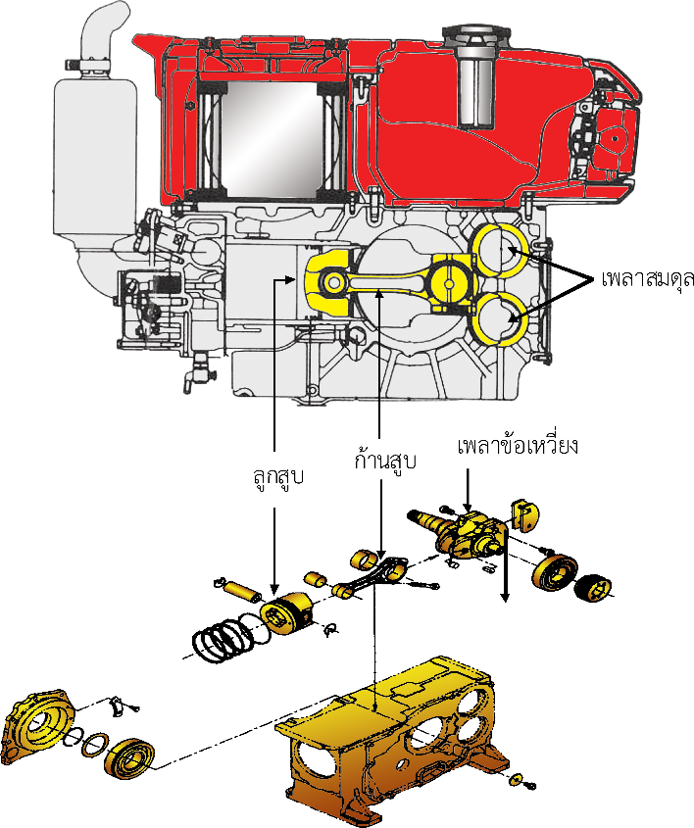
การตรวจตรวจซ่อมชุดลูกสูบและชิ้นส่วนภายในของเครื่องยนต์เล็กดีเซลมีลำดับขั้นตอนการถอด การประกอบและตรวจสอบชิ้นส่วนต่าง ๆ ดังต่อไปนี้ (การตรวจซ่อมชุดลูกสูบและชิ้นส่วนภายในของหน่วยนี้ทำต่อจากการถอดฝาสูบและถอดฝาครอบห้องเกียร์ของเครื่องยนต์คูโบต้า RT100)
ลูกสูบและชิ้นส่วนภายในเครื่องยนต์เล็กดีเซล

Slide 4
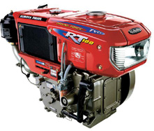
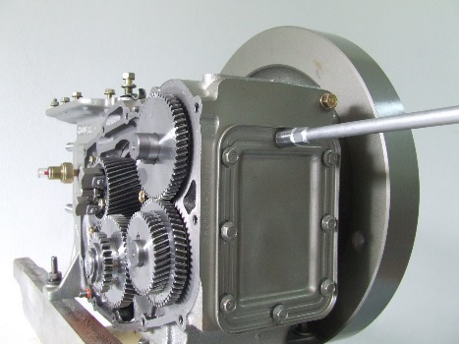
12.1.1 ถอดฝาปิดท้ายเครื่อง
วิธีการถอด
1. ถอดโบลท์ยึดฝาปิดท้ายเครื่องออก การถอดโบลท์ควรถอดโบลท์ตรงข้ามกันสลับกันไปมาดังรูปที่ 12.1 เพื่อป้องกันไม่ให้ฝาปิดท้ายเครื่องบิดเบี้ยว
2. ถอดฝาปิดท้ายเครื่องออก
ฝาปิดท้ายเครื่อง
3
5
7
1
2
8
6
ฝาปิดท้ายเครื่อง
4
การถอดฝาปิดท้ายเครื่อง

Slide 5
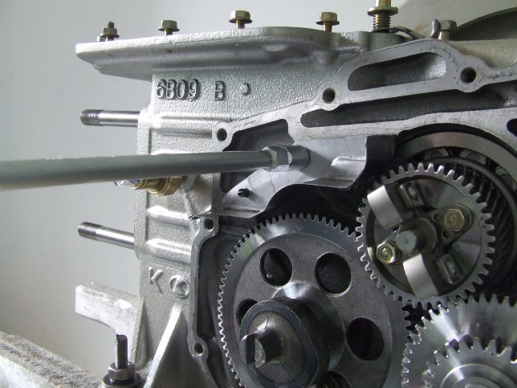
12.1.2 ถอดแผ่นกั้นน้ำมัน
แผ่นกั้นน้ำมัน
การถอดแผ่นกั้นน้ำมัน
วิธีการถอด
1. ถอดโบลท์ยึดแผ่นกั้นน้ำมันออก
2. ถอดแผ่นกั้นน้ำมันออก

Slide 6
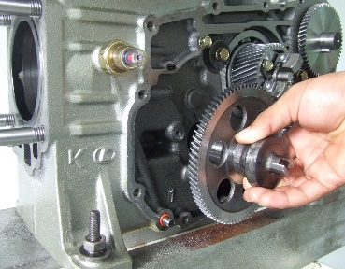
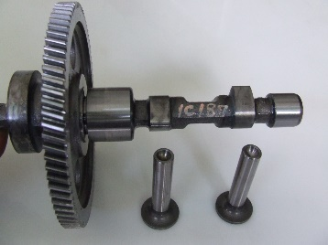
12.1.3 ถอดเพลาลูกเบี้ยว
วิธีการถอด
1. ถอดโบลท์ยึดแผ่นล็อกชุดเพลาลูกเบี้ยวออก
2. ถอดแผ่นล็อกเพลาลูกเบี้ยวออก
3. ถอดเพลาลูกเบี้ยวออก
ข้อสังเกต
1. ก่อนถอดเพลาลูกเบี้ยวให้ตรวจดูมาร์คที่ฟันเฟืองของเพลาลูกเบี้ยว
2. ตรวจดูมาร์คที่ฟันเฟืองเพลาข้อเหวี่ยง
3. มาร์คที่ฟันเฟืองเพลาลูกเบี้ยวและมาร์คที่ฟันเฟืองเพลาข้อเหวี่ยงต้องตรงกัน
เพลาลูกเบี้ยว
การถอดเพลาลูกเบี้ยว

Slide 7
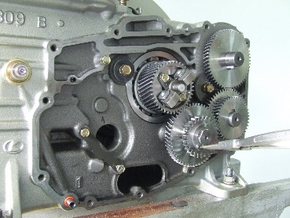
12.1.4 ถอดเฟืองสะพาน
วิธีการถอด
1. ถอดคลิปล็อกเฟืองสะพานออก
2. ถอดเฟืองสะพานออก
ข้อสังเกต
1. ตรวจดูมาร์คที่เฟืองสะพานให้ตรงกับมาร์คที่เฟืองเพลาข้อเหวี่ยง
2. ตรวจดูมาร์คที่เฟืองสะพานให้ตรงกับมาร์คที่เฟืองสะพานของเพลาสมดุล
เฟืองสะพาน
การถอดเฟืองสะพาน

Slide 8
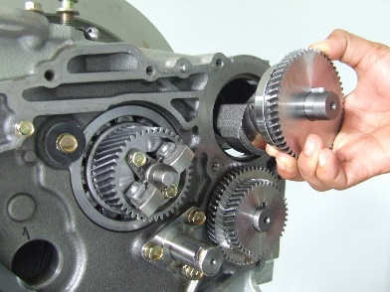
12.1.5 ถอดเพลาสมดุลตัวบน
เพลาสมดุลตัวบน
การถอดเพลาสมดุลตัวบน
วิธีการถอด
1. ถอดโบลท์ยึดแผ่นล็อกและถอดแผ่นล็อกชุดเฟืองเพลาสมดุลออก
2. ถอดเพลาสมดุลตัวบนออก (ดูมาร์คที่เพลาสมดุลตัวบนและตัวล่างก่อนถอด)

Slide 9
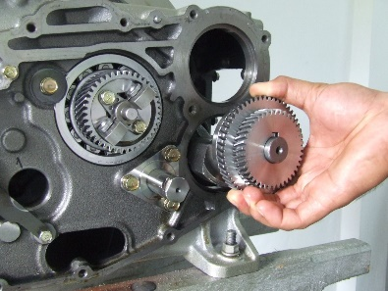
12.1.6 ถอดเพลาสมดุลตัวล่าง
เพลาสมดุลตัวล่าง
การถอดเพลาสมดุลตัวล่าง
วิธีการถอด
ถอดเพลาสมดุลตัวล่างออกต่อจากการถอดเพลาสมดุลตัวบน

Slide 10
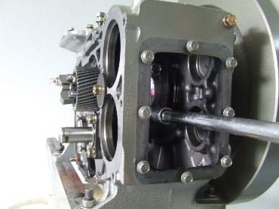
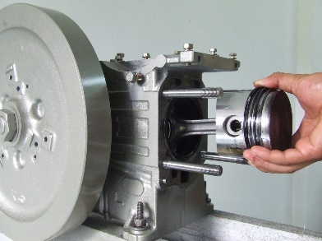
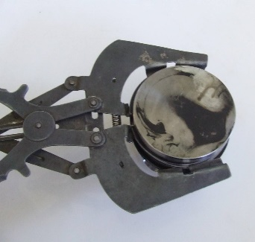
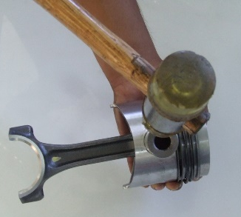
12.1.7 ถอดลูกสูบ
ลูกสูบ
การถอดลูกสูบ
12.1.8 การถอดแหวนลูกสูบ, สลักลูกสูบและก้านสูบ
ก้านสูบ
สลักลูกสูบ
แหวนลูกสูบ
การถอดแหวนลูกสูบ, สลักลูกสูบและก้านสูบ

Slide 11
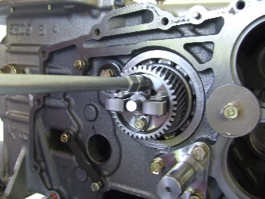
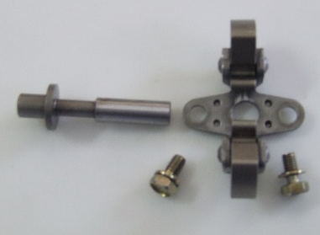
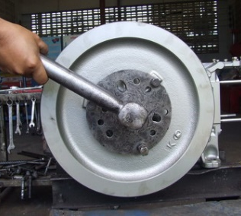
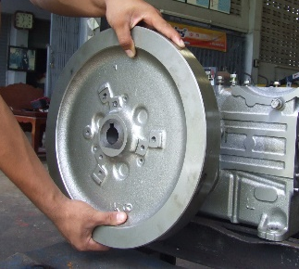
12.1.9 ถอดตุ้มถ่วงกาวานา
ตุ้มถ่วงกาวานา
การถอดตุ้มถ่วงกาวานา
12.1.10 ถอดล้อช่วยแรง
ล้อช่วยแรง
การถอดล้อช่วยแรง

Slide 12
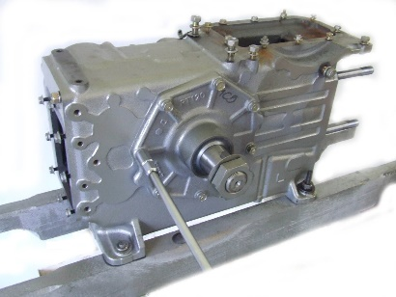
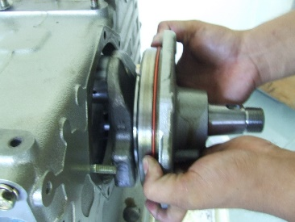
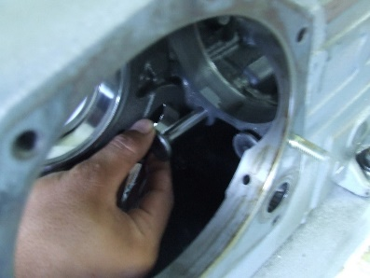
12.1.11 ถอดเรือนลูกปืนเพลาข้อเหวี่ยงและเพลาข้อเหวี่ยง
เรือนลูกปืนเพลาข้อเหวี่ยง
การถอดเรือนลูกปืนเพลาข้อเหวี่ยงและเพลาข้อเหวี่ยง
12.1.12 ถอดลูกกระทุ้งวาล์วไอดี ไอเสีย
ลูกกระทุ้งวาล์วไอดีไอเสีย
เสื้อสูบ
การถอดลูกกระทุ้งวาล์ว

Slide 13
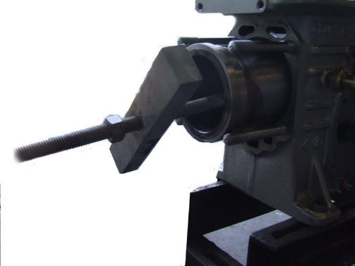
12.1.13 ถอดปลอกสูบ
ปลอกสูบ
การถอดปลอกสูบ
วิธีการถอด
1. ใช้เครื่องมือพิเศษสำหรับถอดปลอกสูบ
2. ถอดปลอกสูบออกจากเสื้อเครื่องยนต์

Slide 14
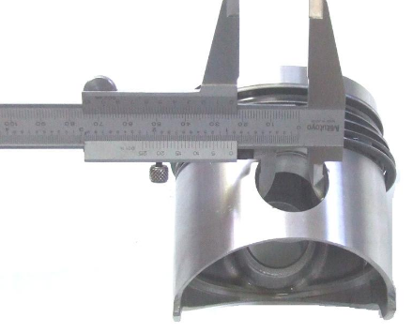
12.2.1 วัดความโตของรูสลักลูกสูบ
การวัดความโตของรูสลักลูกสูบ
เวอร์เนียร์คาลิปเปอร์
รูสลักลูกสูบ
ตาราง ค่ามาตรฐาน ความโตของรูสลักลูกสูบ
รายการ | รุ่น
 | ET 70, 80 | ET 95, 110 | RT 77, 90 | RT 100, 110, 120
ความโตรูสลักลูกสูบ (มม.) | 25 – 25.013 | 27 – 27.021 | 25.00 – 25.013 | 27.00 – 27.021
ไม่เกิน (มม.) | 25.04 | 27.04 | 25.04 | 27.04

Slide 15
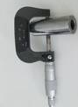
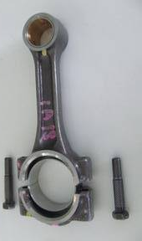
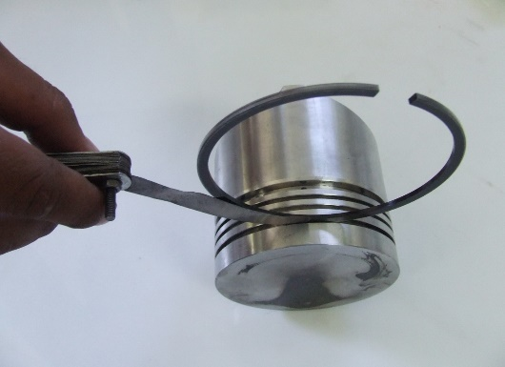
12.2.2 วัดช่องว่างระหว่างสลักลูกสูบกับรูบูชก้านสูบ
สลักลูกสูบ
รูบูชก้านสูบ
การวัดช่องว่างระหว่างสลักลูกสูบกับรูบูชก้านสูบ
ไมโครมิเตอร์
12.2.3 วัดช่องว่างระหว่างแหวนกับร่องแหวนของลูกสูบ
แหวนลูกสูบ
การวัดช่องว่างระหว่างแหวนกับร่องแหวนของลูกสูบ
ร่องแหวนลูกสูบ

Slide 16
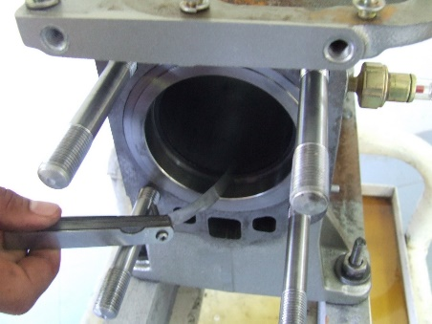
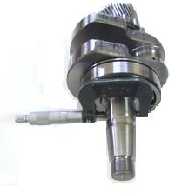
12.2.4 วัดระยะห่างปากแหวนในกระบอกสูบ
การวัดระยะห่างปากแหวนในกระบอกสูบ
ระยะห่างปากแหวน
กระบอกสูบ
ฟิลเลอร์เกจ
12.2.5 วัดช่องว่างระหว่างเพลาข้อเหวี่ยงด้านรูน้ำมันกับวงในแหวนรูน้ำมัน
การวัดช่องว่างระหว่างเพลาข้อเหวี่ยงด้านรูน้ำมันกับวงในแหวนรูน้ำมัน
เพลาข้อเหวี่ยง
แหวนรูน้ำมัน

Slide 17
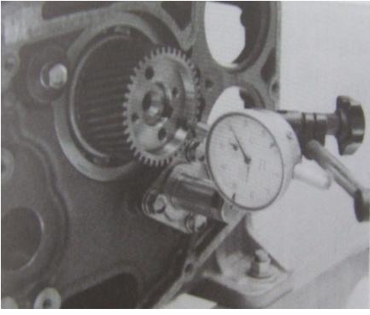
12.2.6 วัดช่องว่างระหว่างแบริ่งก้านสูบกับข้อของเพลาข้อเหวี่ยง
การวัดช่องว่างระหว่างแบริ่งก้านสูบกับข้อของเพลาข้อเหวี่ยง
12.2.7 วัดระยะรุนเพลาข้อเหวี่ยง
เพลาข้อเหวี่ยง
ไดอัลเกจ
การวัดระยะรุนเพลาข้อเหวี่ยง

Slide 18
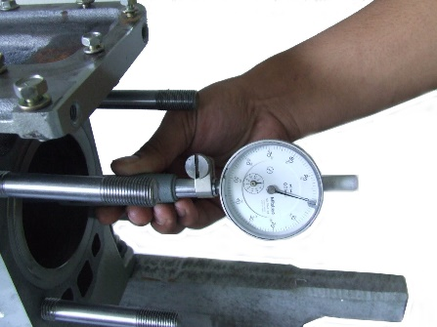
12.2.8 วัดความสึกหรอของปลอกสูบ
10 มม.
1
2
b
a
3
ปลอกสูบ
เกจวัดปลอกสูบ
การวัดความสึกหรอของปลอกสูบ

Slide 19
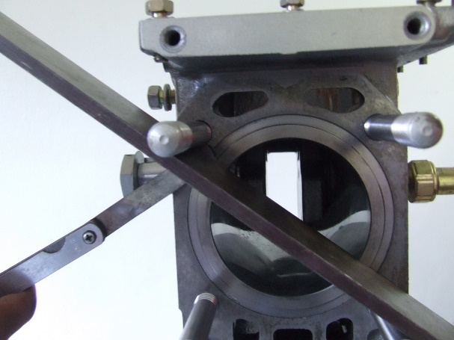
12.2.9 วัดปลอกสูบส่วนที่ยื่นเหนือลูกสูบ
ส่วนที่ยื่น
ปลอกสูบ
เสื้อสูบ
การวัดปลอกสูบส่วนที่ยื่นเหนือลูกสูบ

Slide 20
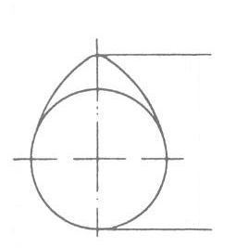
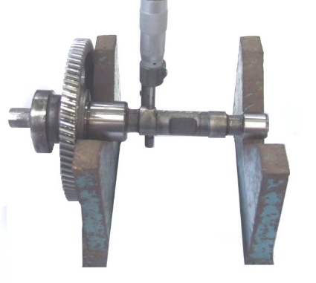
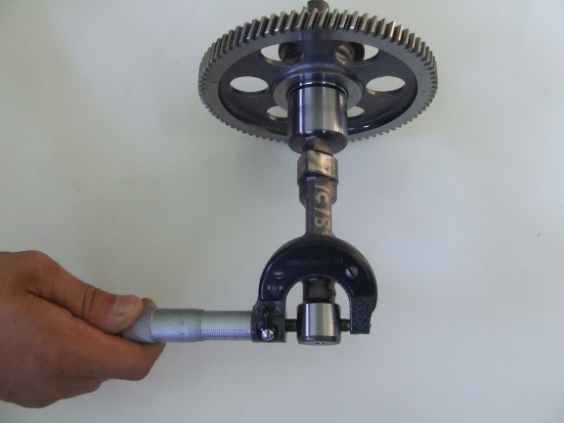
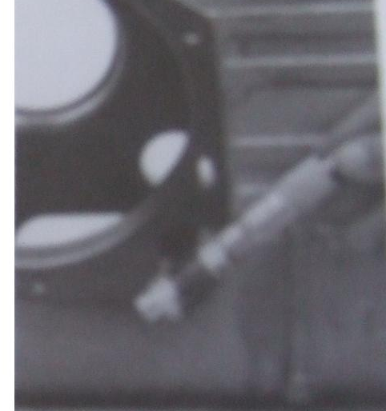
12.2.10 การวัดความสูงของลูกเบี้ยวไอดีและไอเสียของเพลาลูกเบี้ยว
ไมโครมิเตอร์
ลูกเบี้ยว
การวัดความสูงลูกเบี้ยว
ความสูง
12.2.11 วัดช่องว่างระหว่างปลายเพลาลูกเบี้ยวกับรูปลอกเพลาลูกเบี้ยวที่เสื้อสูบ
การวัดช่องว่างระหว่างปลายเพลาลูกเบี้ยวกับรูปลอกเพลาลูกเบี้ยวที่เสื้อสูบ
รูปลอกเพลาลูกเบี้ยว
ปลายเพลาลูกเบี้ยว
เสื้อสูบ

Slide 21
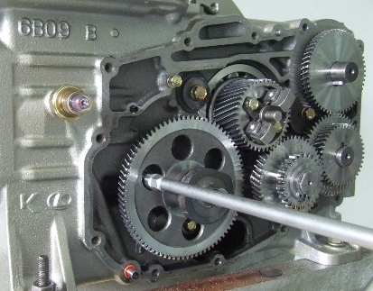
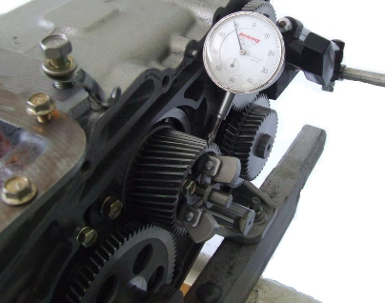
12.2.12 วัดช่องว่างระหว่างเฟืองเพลาลูกเบี้ยวกับเฟืองเพลาข้อเหวี่ยง
เฟืองเพลาข้อเหวี่ยง
ไดอัลเกจ
การวัดช่องว่างระหว่างเฟืองเพลาลูกเบี้ยวกับเฟืองเพลาข้อเหวี่ยง

Slide 22
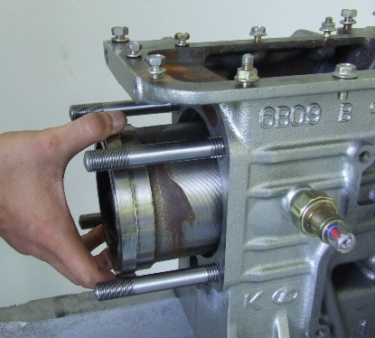
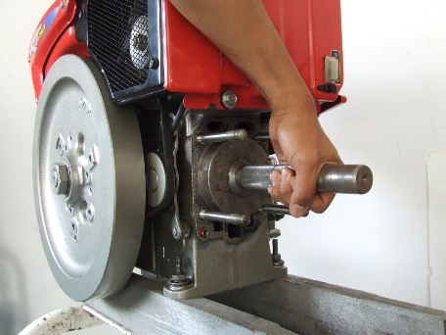
ประกอบส่วนต่าง ๆ ดังนี้ ปลอกสูบ, เพลาข้อเหวี่ยง, แหวนลูกสูบ, ลูกสูบ, เพลาลูกเบี้ยวและเพลาสมดุล
12.3.1 การประกอบปลอกสูบ
ปลอกสูบ
ยางโอริง (O– Ring)
เครื่องมือพิเศษอัดปลอกสูบ
การประกอบปลอกสูบ

Slide 23
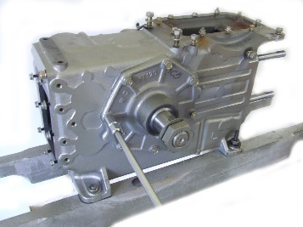
12.3.2 ประกอบลูกกระทุ้งวาล์ว
ลูกกระทุ้งวาล์วไอดีไอเสีย
เสื้อสูบ
การประกอบลูกกระทุ้งวาล์ว
12.3.3 ประกอบชุดเพลาข้อเหวี่ยง
ชุดเพลาข้อเหวี่ยง
การประกอบชุดเพลาข้อเหวี่ยง

Slide 24
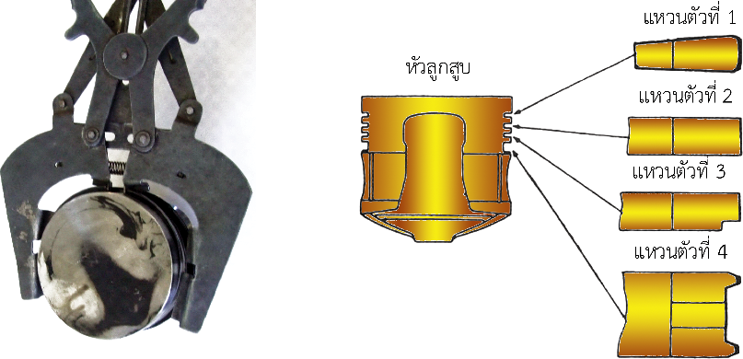
12.3.4 ประกอบลูกสูบเข้ากับก้านสูบ
การประกอบลูกสูบเข้ากับก้านสูบ
12.3.5 ประกอบแหวนลูกสูบเข้ากับลูกสูบ
การประกอบแหวลูกสูบเข้ากับลูกสูบ

Slide 25
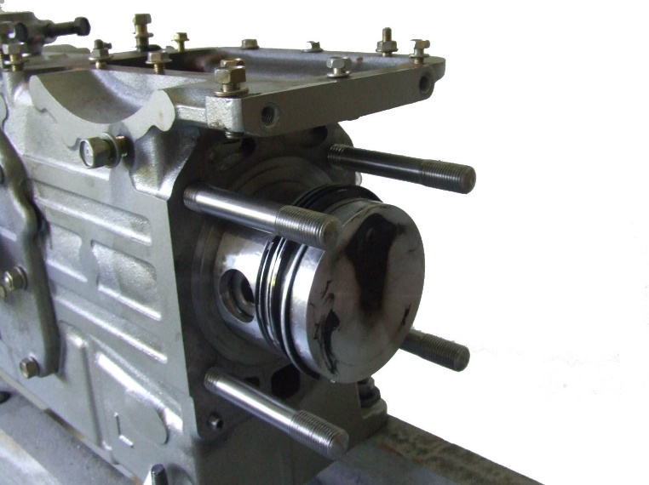
12.3.6 การจัดปากแหวนอัดและแหวนน้ำมันของลูกสูบ
การจัดปากแหวนเรียง
ตามหมายเลข 1, 2, 3, 4 และ 5
ด้านบน
4
ด้านบน
1, 5
ปากแหวนตัวที่ 1, 5
ปากแหวนตัวที่ 4
ด้านท่อไอดี
ด้านท่อไอเสีย
ปากแหวนตัวที่ 3
ปากแหวนตัวที่ 2
2
ด้านล่าง
3
ด้านล่าง
การจัดปากแหวน

Slide 26
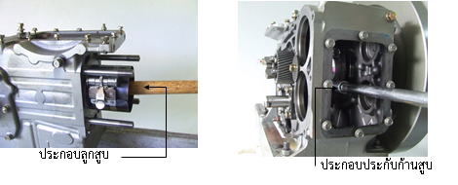
12.3.7 การประกอบลูกสูบเข้าปลอกสูบและการประกอบประกับก้านสูบ
การประกอบลูกสูบ

Slide 27
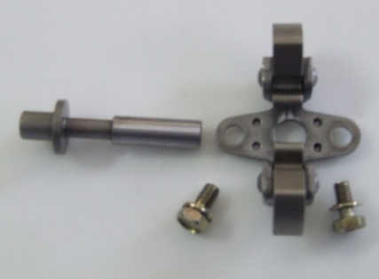
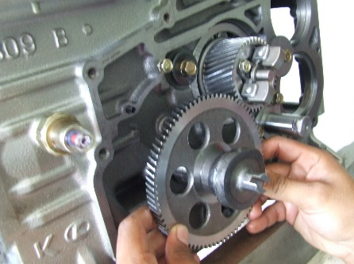
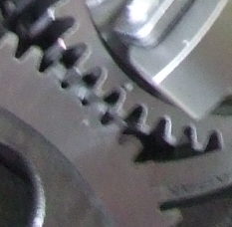
12.3.8 ประกอบตุ้มเหวี่ยงกาวานา
ตุ้มถ่วงกาวานา
การประกอบตุ้มเหวี่ยงกาวานา
12.3.9 ประกอบเพลาลูกเบี้ยว
เฟืองเพลาข้อเหวี่ยง
ดูมาร์ค
การประกอบเพลาลูกเบี้ยว
แผ่นล็อก
เฟืองเพลาลูกเบี้ยว

Slide 28
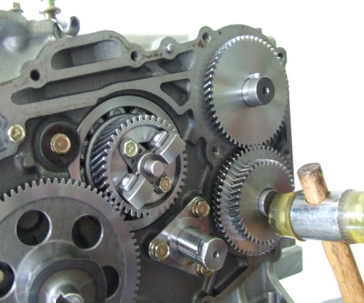
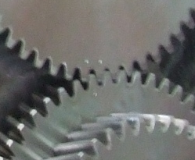
12.3.10 ประกอบเพลาสมดุลตัวบนและตัวล่าง
เฟืองเพลาสมดุลตัวบน
แผ่นล็อก
เพลาสมดุลตัวบน
มาร์ค 2 จุด
มาร์ค 1 จุด
ดู
เพลาสมดุลตัวล่าง
เฟืองเพลาสมดุลตัวล่าง
การประกอบเพลาสมดุลตัวบนและตัวล่าง

Slide 29
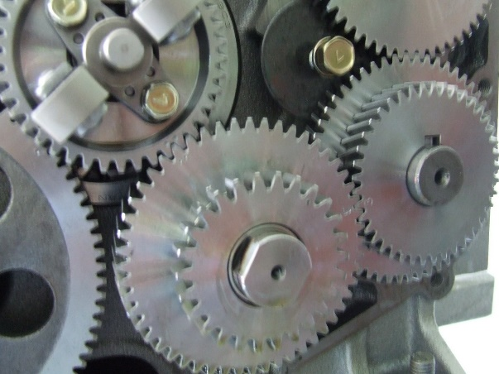
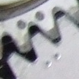
12.3.11 ประกอบเฟืองสะพาน
มาร์คจุด 2 จุด
เฟืองเพลาข้อเหวี่ยง
มาร์คเลข 3
3
3
เฟืองสะพานบนเพลาสมดุล
แหวนรองและคลิปล็อก
เฟืองสะพาน
การประกอบเฟืองสะพาน

Slide 30
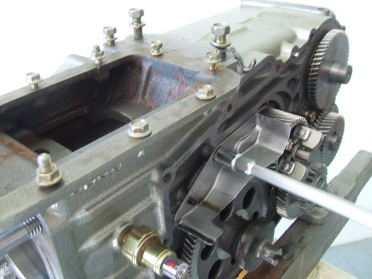
12.3.12 ประกอบแผ่นกั้นน้ำมัน
แผ่นกั้นน้ำมัน
การประกอบแผ่นกั้นน้ำมัน
12.3.13 ตรวจสอบการสัมพันธ์ของเฟืองต่าง ๆ
เฟืองเพลาข้อเหวี่ยง
เฟืองเพลาสมดุล
การประกอบเฟืองต่าง ๆ ครบทุกตัวให้ถูกต้องตามมาร์คที่กำหนดไว้
3
3
เฟืองเพลาลูกเบี้ยว
เฟืองสะพาน
เฟืองสะพาน
เฟืองสตาร์ท
เฟืองเพลาสมดุล
ยางโอริง

